Slide 1






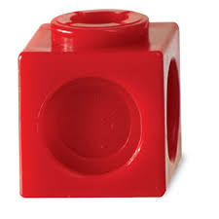

الفصل الرابع : الضرب١
معنى الضرب
أستكشف
اجد عدد المكعبات في ٥ مجموعات في كل منها ٤ مكعبات
نشاط
فكرة الدرس
أستعمل النماذج
لأستكشف معنى الضرب
عدد المكعبات في المجموعات الخمسة هو ٢٠ مكعباً
المفردات
الضرب
جملة الضرب
إشارة الضرب (×)
٥
٤
٣
٢
١
٤ + ٤ + ٤ + ٤ + ٤ = ٢٠
١٣

Slide 2
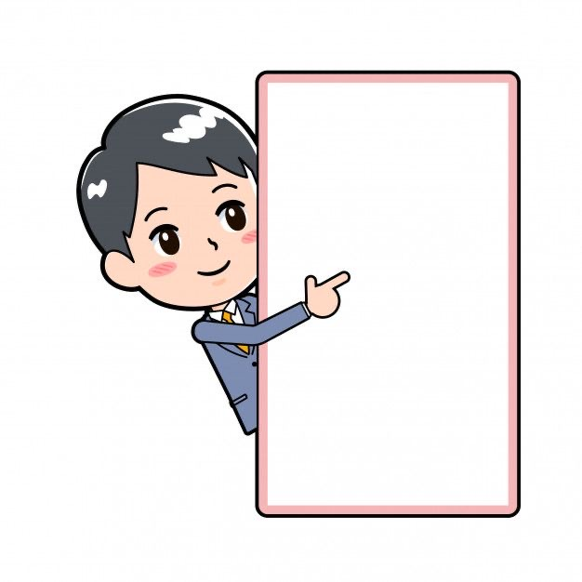


الفصل الرابع : الضرب ١
معنى الضرب
أستكشف
عدد المجموعات × عدد المكعبات في كل مجموعة = عدد المكعبات
٥ × ٤ = ٢٠
الضرب هو عملية على عددين يمكن وصفها بأنها جمع متكرر
والإشارة (×) تعني إشارة الضرب
وتسمى الجملة ٥ × ٤ = ٢٠ جملة الضرب
١٣

Slide 3

الفصل الرابع : الضرب ١
معنى الضرب
أستكشف
عدد المجموعات | عدد المكعبات في كل مجموعة | المجموع
٥ | ٤ | ٢٠
أستعمل المكعبات لأستكشف طرائق أخرى لتوزيع ٢٠ مكعباً في مجموعات متساوية.
وأسجل في الجدول عدد المجموعات وعدد المكعبات في كل مجموعة ، ثم أسجل العدد الكلي للمكعبات.
٢٠
١٠
٢
٢٠
٥
٤
١٤

Slide 4

الفصل الرابع : الضرب ١
معنى الضرب
أستكشف
أتــأكــد: أستعمل النماذج لأجد عدد المكعبات الكلي، ثم أكتب جملة الضرب المناسبة
عدد المكعبات الكلي = ٥
جملة الضرب : ١ × ٥ = ٥
عدد المكعبات الكلي = ١٢
جملة الضرب : ٣ × ٤ = ١٢
عدد المكعبات الكلي = ٦
جملة الضرب : ٢ × ٣ = ٦
١٤

Slide 5

الفصل الرابع : الضرب ١
معنى الضرب
أستكشف
أتــأكــد: أستعمل النماذج لأجد عدد المكعبات الكلي، ثم أكتب جملة الضرب المناسبة
عدد المكعبات الكلي = ٢٥
جملة الضرب : ٥ × ٥ = ٢٥
عدد المكعبات الكلي = ١٦
جملة الضرب : ٨ × ٢ = ١٦
عدد المكعبات الكلي = ٢٠
جملة الضرب : ٤ × ٥ = ٢٠
عدد المكعبات الكلي = ٢٤
جملة الضرب : ٦ × ٤ = ٢٤
الضرب عبارة عن جمع متكرر
أوضح العلاقة بين الجمع والضرب.
١٤

